Slide 1

▶
YouTube
急上昇ランキング
TOP 5
2026年09月19日
ずんだもんと一緒に見ていくのだ！

Slide 2

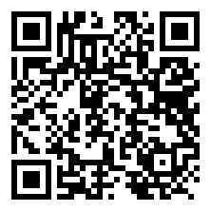
#5
予告 國分佳奈 (20代女性) 編 | ダウンタイム | Netflix Jap…
📺 Netflix Japan
👁 15万回 👍 226
▲ QRコードで視聴

Slide 3

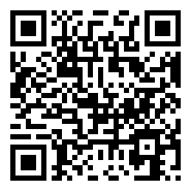
#4
Fujii Kaze - You (Official Music Video)
📺 Fujii Kaze
👁 243万回 👍 10万
▲ QRコードで視聴

Slide 4

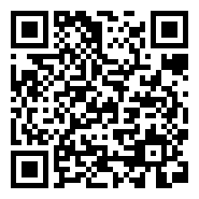
#3
【複数視点】１０億の乗り物でヒーロー活動を始める叶に爆笑ｗｗｗ（SURGE To…
📺 白瀬
👁 23万回 👍 2,485
▲ QRコードで視聴

Slide 5

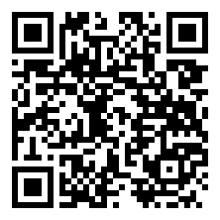
#2
『ヤマトよ永遠に REBEL3199 第七章 虹色の輪廻』本予告 / 2026.…
📺 バンダイナムコフィルムワークス チャンネル
👁 34万回 👍 3,334
▲ QRコードで視聴

Slide 6

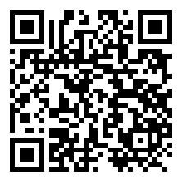
🏆 NO.1 🏆
BE:FIRST / WATCH ME feat. BIA -Music Vid…
📺 BE:FIRST Official
👁 110万回 👍 4万
▲ QRコードで視聴

Slide 7
以上！
YouTube急上昇
TOP5でした！
チャンネル登録・
いいね！よろしくなのだ🌿
また明日もお楽しみに！

